Slide 1

PARÇACIK SÜRÜSÜ OPTİMİZASYONU
(Particle Swarm Optimization)

Slide 2
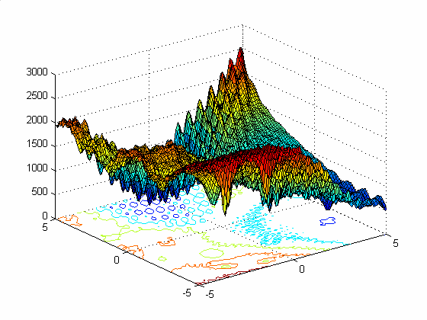
Optimizasyon nedir?
En basit anlamı ile optimizasyon eldeki kısıtlı kaynakları en optimum biçimde kullanmak olarak tanımlanabilir . Matematiksel olarak ifade etmek gerekirse optimizasyon kısaca bir fonksiyonun minimize veya maksimize edilmesi olarak tanımlanabilir .

Slide 3
Giriş…
Bu sunumda kuş sürülerinin davranışlarından esinlenilerek ortaya çıkarılmış, popülasyon tabanlı bir optimizasyon tekniği olan “Parçacık Sürüsü Optimizasyon Algoritması” nı anlatacağız.
Sürü davranışlarının benzetimi, algoritmanın yapısı ve çeşitli uygulamaları sunulmuştur. Yapılan benzetimlerde algoritmanın fonksiyon optimizasyonunda ve yapay sinir ağlarının eğitiminde kullanılabileceği görülmüştür.

Slide 4
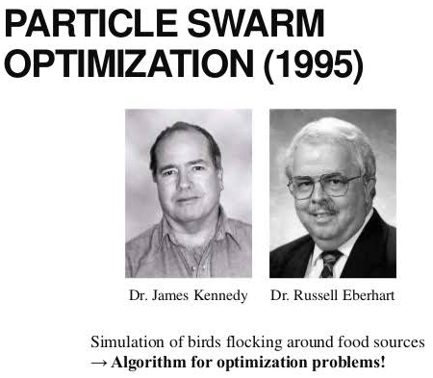
Giriş…
James Kennedy ve Russell Eberhart tarafından 1995 yılında geliştirilmiş bir optimizasyon yöntemidir (Kennedy ve Eberhart, 1995).

Slide 5
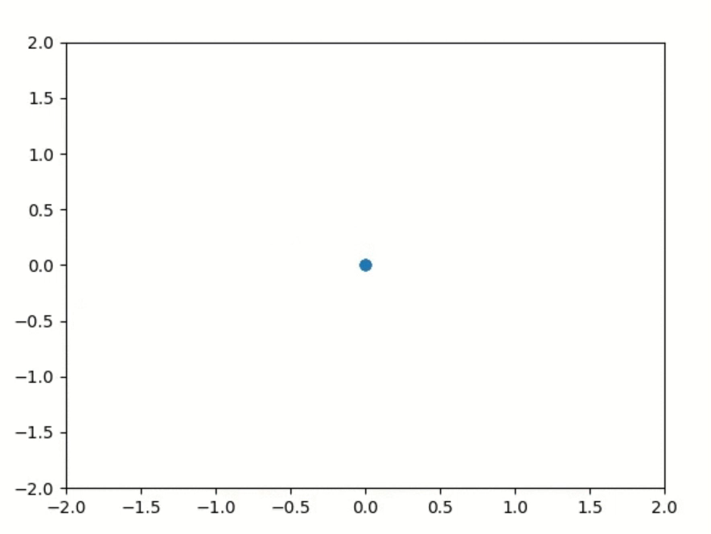
PSO Temeli…
Parçacık sürüsü optimizasyonu (PSO), kuşlar, karıncalar veya balıklar gibi büyük kolonilerde yaşayan hayvan türlerinin sosyal davranışlarından ilham alan güçlü bir evrimsel stratejidir.
Her bir kuş’a “Parçacık” , kuşların oluşturduğu topluluğa ise “Sürü” adı verilir.

Slide 6
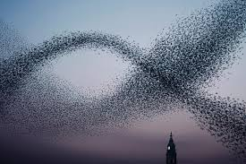
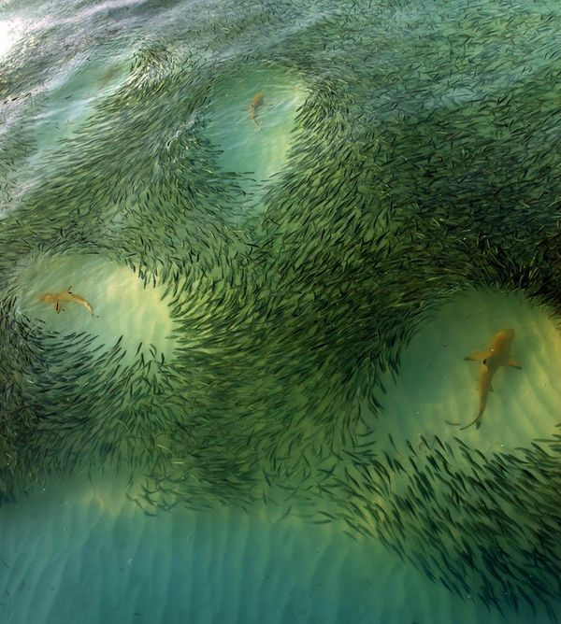
Popülasyon Temelli Algoritmalalar…
Kuş sürüsü
Balık sürüsü

Slide 7
PSO Temeli…
Bu algoritma temelinde de bir sürü ve sürünün her bir bireyi olan parçacıklar bulunmaktadır.
Her bir parçacık kendi pozisyonunu bir önceki tecrübesinden yararlanarak sürüdeki en iyi pozisyona ayarlar.
Sürünün o andaki en iyi pozisyonuna sahip bireyine göre diğer parçacıklar hareketlerini günceller.
Bu yaklaşma hızı rastgele gelişen bir durumdur ve genelde parçacıklar yeni hareketlerinde bir öncekine nazaran daha iyi bir konuma gelirler. Bu süreç hedefe ulaşana kadar devam eder.

Slide 8
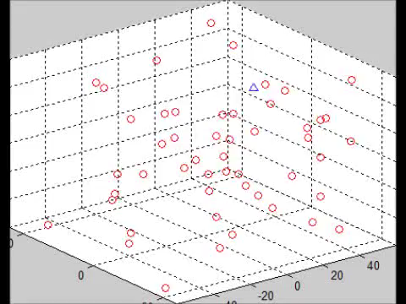

Slide 9
PSO Mantığı
Her bir bireyin kendi hafızalarında yer etmiş olan iyi konuma gitme eğilimi olarak tanımlanabilecek bilişsel davranış biçimi,
Her bir bireyin iyi konumlarda bulunan diğer bireyleri takip etme eğilimi olarak tanımlanabilecek sosyal davranış biçimi,
Her bir bireyin rastgele arama yapma eğilimini tanımlayabilecek keşifsel davranış biçimleri arasında bir denge olduğu varsayımına dayanmaktadır

Slide 10
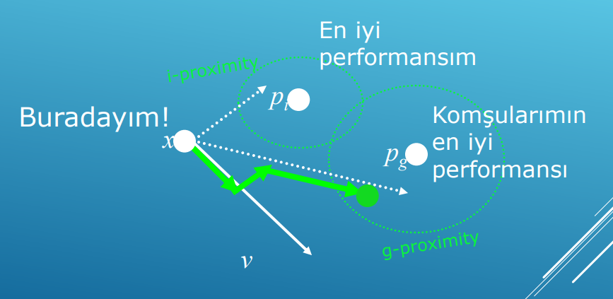
Belirli bir alanda, sadece bir bölgede yiyecek olduğu, bir kuş grubunun bu alanda yiyecek aradığı ve başlangıçta yiyeceğin nerede olduğunu bilmediği kabul edilir ise, yiyecek bulmak için en iyi çözüm ne olabilir?

Slide 11
PSO Algoritması Adımları
Rastgele üretilen başlangıç pozisyonu ve hız ve yönü ile başlangıç sürüsü oluşturulur.
Tüm parçacıkların uygunluk değerleri hesaplanır.
Her bir parçacık için en iyi yaklaşım bulunur.
İçerisinden küresel en iyi seçilir.
Hız ve pozisyon tekrar hesaplanır.
Eğer sonuca yeterince yaklaşıldı ise durulur, yoksa 2.adımdan itibaren işlemler tekrar yapılır.

Slide 12
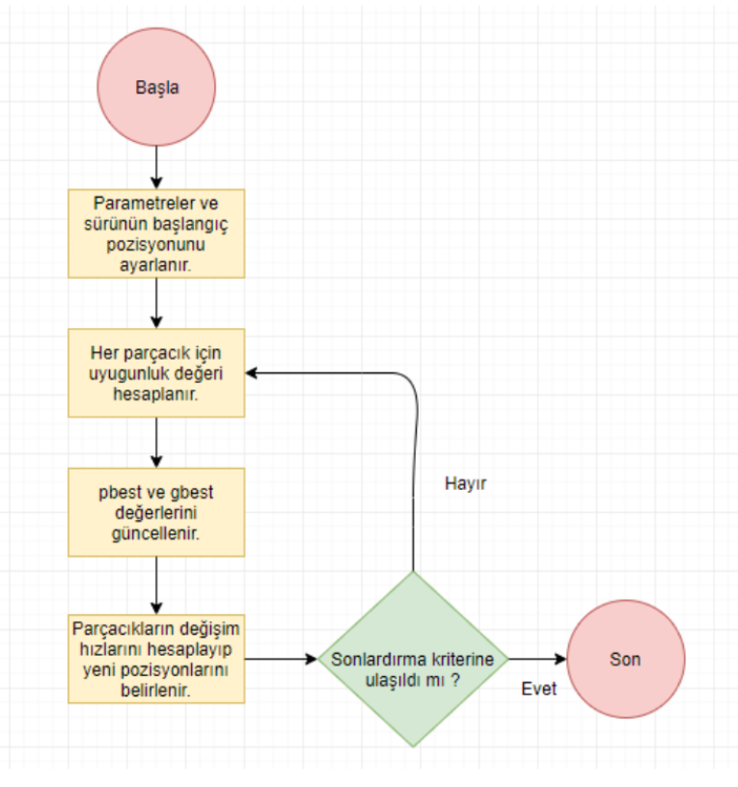
PSO Diyagramı

Slide 13
PSO Kullanım Alanları
Fonksiyon Optimizasyonu
Yapay Sinir Ağları Eğitimi
Bulanık Sistem Kontrolü
Genetik Algoritmanın Kullanılabileceği Alanlar

Slide 14
YSA ve PSO :
Eğitilebilir, adaptif ve kendi kendine organize olup öğrenebilen ve değerlendirme yapabilen yapay sinir ağları ile insan beyninin öğrenme yapısı modellenmeye çalışılmaktadır. Aynı insanda olduğu gibi yapay sinir ağları vasıtasıyla makinelerin eğitilmesi, öğrenmesi ve karar vermesi amaçlanmaktadır. Yapay Sinir Ağları, günlük hayatımızda finansal konulardan mühendislik ve tıp bilimine, üretim uygulamalarından arıza tespit ve analizine kadar birçok alanda uygulanabilmektedir.

Slide 15
Genetik Algoritma ve PSO:
GA ve PSO iki farklı amaç fonksiyon ile denenmiş ve karşılaştırmalı olarak sonuçları verilmiştir. PSO ile daha yüksek performans elde edilmiştir.Genetik algoritma ile olan benzerlikleri ise her ikiside populasyon tabanlı olup, tek set değerden diğer set değerlere geçerken deterministik ve olası kuralları kullanmaları sayılabilir. Son yapılan çalışmalara istinaden parçacık sürü optimizasyon yöntemi en az genetik algoritma kadar büyük oranda doğrusal olmayan yapıların çözülmesinde, yakınsama oranı ve yakınsama hassasiyeti bazında aynı sonuçları vermektedir.

Slide 16
Bulanık Sistem Kontrolü ve PSO
PSO'da kümelenmenin yakınsama ve çeşitliliğinde bulanık mantık kullanarak başka bir gelişme vardır. Simülasyon sonuçları, önerilen yaklaşımın PSO'nun performansını iyileştirdiğini göstermektedir. Önerilen yaklaşımın uygulanabilirliğini göstermek için kıyaslama işlevleri kullanılmıştır.

Slide 17
PSO Avantajları
Gerçekleştirilmesi kolaydır.
Ayarlanması gereken çok az parametresi vardır.
Reel sayılarla çalışır.
Özel ,kullanılması zorunlu operatörler gerek duymaz.

Slide 18
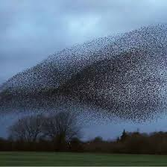
Kuş Sürüsü Optimizasyonu:
Kuşların kendi ve bağlı oldukları sürü ile bilgi alışverişi davranışlarından esinlenilerek geliştirilmiş popülasyon tabanlı bir optimizasyon tekniğidir.

Slide 19
Kuş Sürüsü Optimizasyonu:
Kuş Sürüsü Optimizasyonu (KSO) kuş sürülerindeki sosyal davranış ve sosyal etkileşim temelli sürü zekâsı optimizasyon algoritmalarının en yenilerindendir. Kuşların çoğunlukla üç davranış biçimi vardır. Bunlar beslenme davranış biçimi, uyanıklık davranışı ve uçma davranışıdır. Kuşlar yiyecek arayabilir ve hayatta kalma şansını artırabilmek için sosyal etkileşimler aracılığıyla avcılardan kaçabilmektedirler.

Slide 20
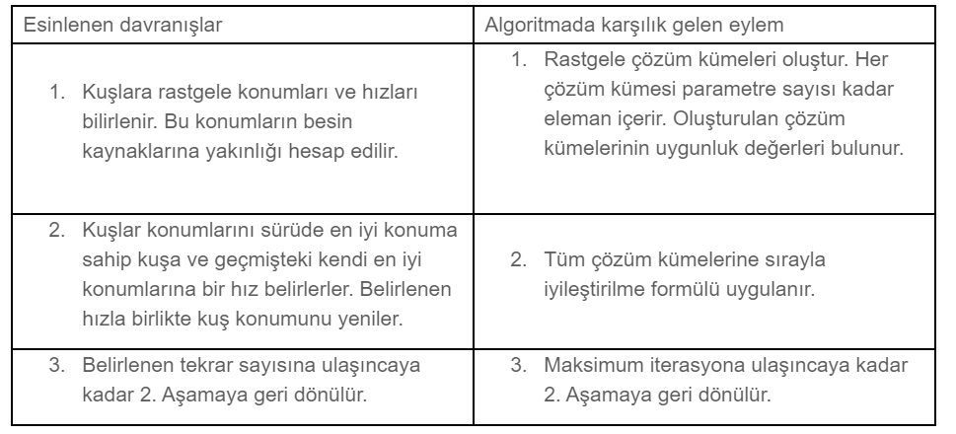

Slide 21
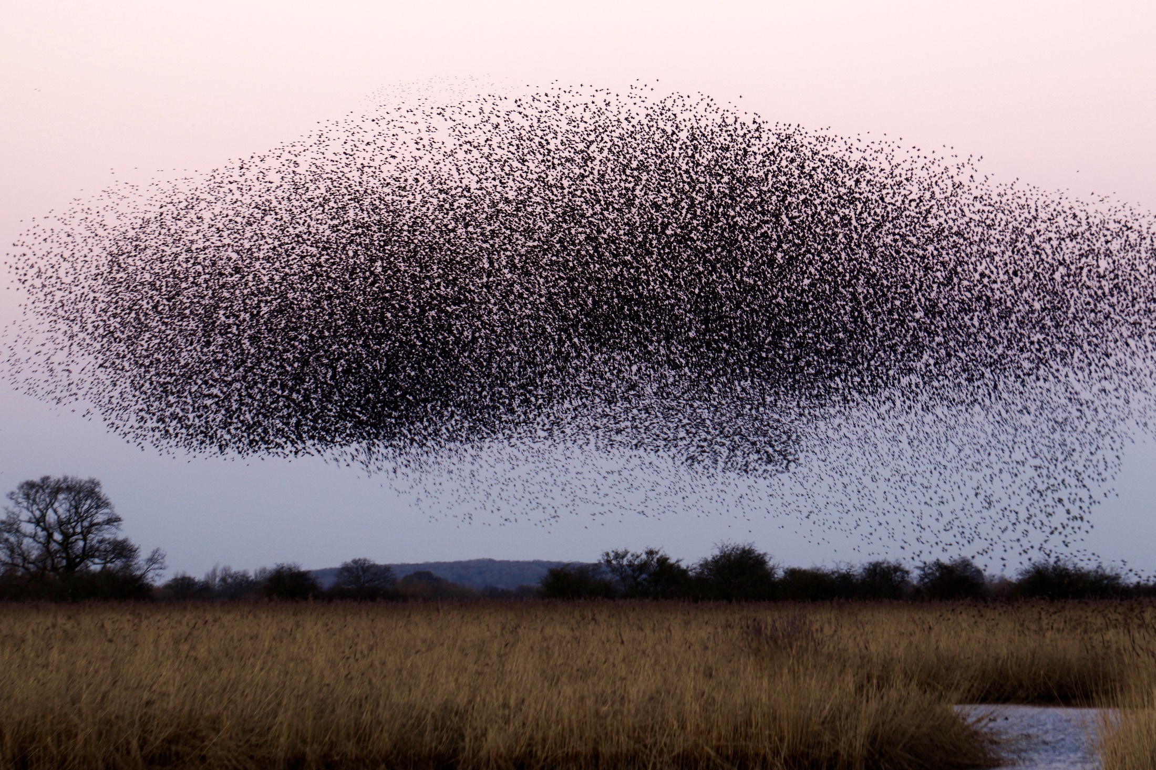

Slide 22
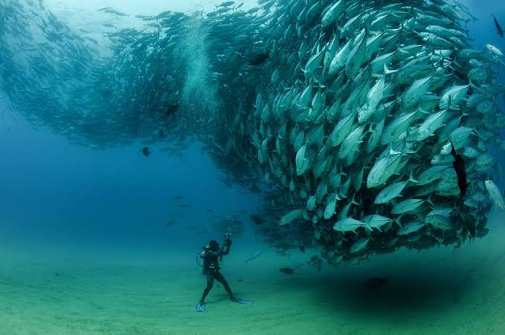
Yapay Balık Sürüsü Algoritması:
Yeni bir evrimsel hesaplama tekniği olan Yapay Balık Sürüsü Algoritması (YBSA) ilk kez 2002’ de önerilmiştir (Liv vd., 2002). YBSA’nın fikri sürü teorisine ve basitleştirilmiş balık sürüsünün doğal sosyal davranışlarının simülasyonuna dayanmaktadır.

Slide 23
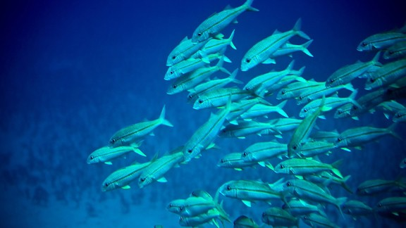
Yapay Balık Sürüsü Algoritması:
Yapay balık sürüsü optimizasyonu, yiyecek aramada balık sürüsünün sosyal davranışlarının benzetimi tabanlı bir zeki optimizasyon algoritmasıdır. Doğada balık, yiyeceğini besin değeri yüksek alanları tek tek arayarak ya da diğer balıkları izleyerek bulabilmektedir. Çok balıklı bölgenin besin değeri genellikle daha yüksek olmaktadır

Slide 24
Yapay Balık Sürüsü Algoritması:
Bu optimizasyonun temel fikri, küresel optimuma ulaşmak için balık bireyinin yerel aramasıyla toplanma ve izleme gibi balık davranışlarını taklit etmektir. Bir yapay balığın yaşadığı ortam başlıca çözüm uzayıdır ve diğer yapay balıkların konumudur. Bir sonraki davranışı mevcut durumuna ve yerel çevresel durumuna bağlı olmaktadır. Bir yapay balık kendi faaliyetleri ve arkadaşlarının faaliyetleri yolu ile çevresini etkileyecektir (Jiang, Yuan, Cheng, 2009)

Slide 25
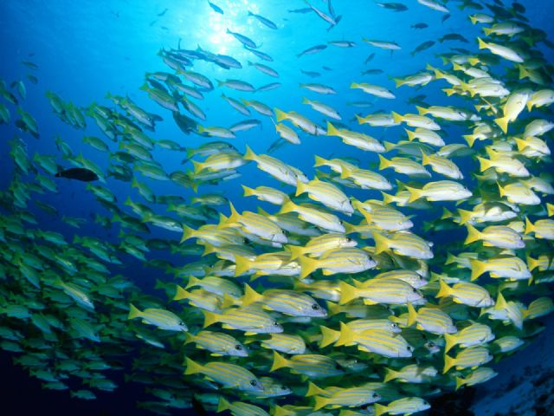

Slide 26
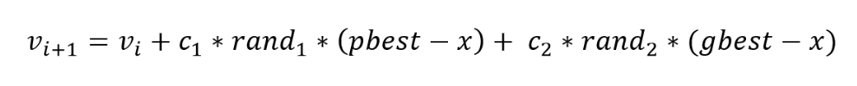
PSO Formül:
X: Parçacık Değeri V : Parçacığın Değişim Hızı, C1,C2 : Sabit Değerler, Rand1, Rand2 : Rastgele Üretilen Değerler, Pbest : Parçacığın Çözüme En Çok Yaklaştığı Durum Gbest : Tüm parçacıklar arasında çözüme en çok yaklaşılan durum olmak üzere aşağıdaki formül ile hesaplanır.

Slide 27
PSO Formül:
Bu formül sayesinde parçacık kendi
“En İyi” çözümüne ve global en iyi çözüme yönelir. Bu da parçacığı çözümü en iyi parçacığın ve kendi en iyi durumunun yakınlarında aramaya iter.

Slide 28
Özet Olarak…
Bir senaryoyla anlatmaya çalışalım mı?
Örneğin Bütün kuşlar aç ve yiyecek arıyorlar. Bu aç kuşlar, kaynaklar için aç olan bir hesaplama sistemindeki görevlerle ilişkilendirilebilir. Gıda parçacığını bulmak için en iyi yaklaşım gıda parçasına en yakın kuşları takip etmektir. Kuşların bu davranışı hesaplama ortamında simüle edilir ve bu şekilde tasarlanan algoritma Partikül Swarm Optimizasyon Algoritması olarak adlandırılır.

Slide 29
SORU 1:
Parçacık sürü optimizasyonunun temelini oluşturan davranışlar nelerdir?
CEVAP:
1. Bilişsel (cognitive) davranış biçimi.
2. Sosyal (social) davranış biçimi.
3. Keşifsel (exploratory) davranış biçimi

Slide 30
SORU 2:
Parçacık sürüsü optimizasyonun algoritma adımlarımı sıralayınız.
Sürü içerisindeki tüm parçacıkların uygunluk değerleri hesaplanır.
Mevcut jenerasyondaki yerel eniyiler içerisinden küresel en iyi (gbest) seçilir.
Pozisyon ve hızlar optimal sonuç bulununcaya kadar yenilenir.
Rastgele üretilen başlangıç pozisyonları ve hızları ile başlangıç sürüsü oluşturulur.
Her bir parçacık için mevcut jenerasyondan yerel en iyi (pbest) bulunur. Sürü içerisinde en iyilerin sayısı parçacık sayısı kadardır.

Slide 31
SIRASIYLA…
1. Rastgele üretilen başlangıç pozisyonları ve hızları ile başlangıç sürüsü oluşturulur.
2. Sürü içerisindeki tüm parçacıkların uygunluk değerleri hesaplanır.
3. Her bir parçacık için mevcut jenerasyondan yerel en iyi (pbest) bulunur. Sürü içerisinde en iyilerin sayısı parçacık sayısı kadardır.
4. Mevcut jenerasyondaki yerel eniyiler içerisinden küresel en iyi (gbest) seçilir.
5. Pozisyon ve hızlar optimal sonuç bulununcaya kadar yenilenir.

Slide 32
SORU 3:Aşağıdakilerden hangisi Parçacık sürüsü optimizasyonlarının avantajlarından değildir ?
Gerçekleştirmesi kolaydır.
Reel sayılarla çalışır.
Özel, kullanılması zorunlu operatörlere gerek duyar.
Ayarlanması gereken çok az parametresi vardır.
Cevap: C
PSO, özel ve kullanılması zorunlu operatörlere gerek duymaz.

Slide 33
SORU 4: Parçacık sürüsü optimizasyonu kullanım alanları nelerdir?
Fonksiyon optimizasyonu
Knapsack (Sırt Çantası) Probremlerinde
Bulanık sistem kontrolü
Genetik Algoritma’nın uygulanabildiği diğer alanlar…
CEVAP: B
Knapsack (Sırt Çantası) Probremleri Karınca Kolonisi Optimizasyonu kullanım alanıdadır.

Slide 34
Kaynakça
https://www.sciencedirect.com/topics/engineering/particle-swarm-optimization
https://dergipark.org.tr/tr/download/article-file/193819
https://medium.com/@hamzaerguder/par%C3%A7ac%C4%B1k-s%C3%BCr%C3%BC-optimizasyonu-24e01beec438
https://nenedir.com.tr/optimizasyon-nedir/
http://web.firat.edu.tr/iaydin/bmu579/bmu_579_bolum3.pdf
https://www.muhendisbeyinler.net/parcacik-suru-optimizasyonu/
https://dergipark.org.tr/en/download/article-file/429339

Slide 35
Hazırlayanlar
-----*Meryem SEZEN 172113038 --------------------------------------
------------*Gökçe YILDIZ 172113022 ---------------------------------
-------------------*İrem İLERİ 172113072 --------------------------------
--------------------------*Duygu UĞUR 172113013 --------------------
---------------------------------*Özlem ATIZ 172113051----------------

